Slide 1
SEROPREVALENCIA DE T.CRUZI EN BANCOS DE SANGRE
Acad. Dra. ed. Julieta Rojo Medina
Directora General
Centro Nacional de la Transfusión Sanguínea
25 de abril de 2018

Slide 2
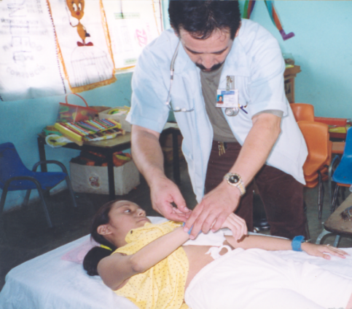
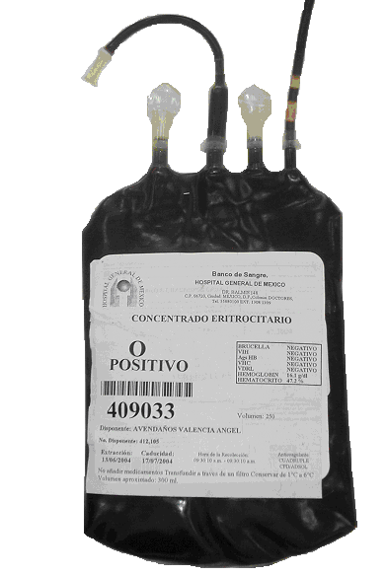
Mecanismos de Transmisión
Transmisión Urbana y Connatal de Trypanosoma cruzi
Natural o vectorial
- Chagas Rural-
Transfusional/Transplantes
- Chagas urbano-
Connatal
Ingestión del vector o alimentos contaminados
CICLO SILVESTRE

Slide 3
BANCOS DE SANGRE REGISTRADOS EN LA SECRETARIA DE SALUD: 596
2017
INSTITUCIÓN
Bancos de Sangre
PRIVADOS
281
SERV. MED ENT.
30
PEMEX
12
CRUZ ROJA
9
UNIVERSITARIOS
9
INSTITUCIÓN
B.S.
SEMAR
3
SS
105
DIF
4
81
SEDENA
4
IMSS
ISSSTE
58
Fuente: Padrón de establecimientos CNTS

Slide 4
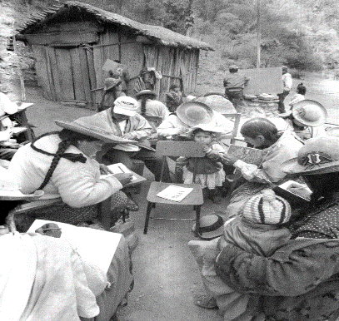
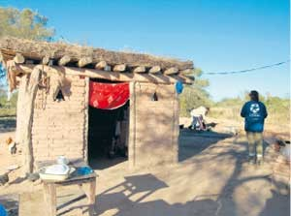
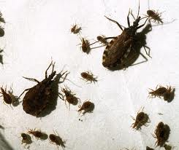
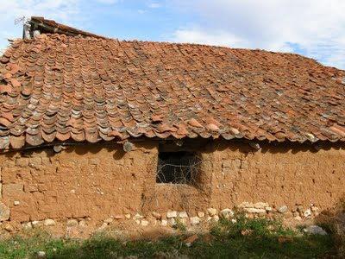
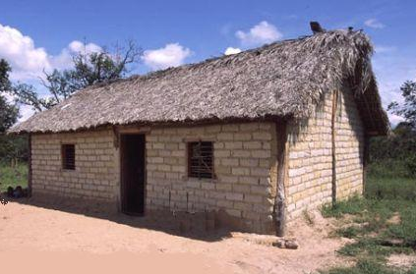
Factores de riesgo de seropositividad
Presencia de triatóminos domiciliarios y peri-domiciliarios (1.84 veces más riesgo)
Pisos y muros construidos con materiales naturales (1.94 y 2.83 veces más riesgo respectivamente)

Slide 5
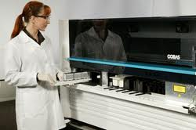
NOM-253-SSA1-2012. Para la disposición de sangre humana y sus componentes con fines terapéuticos.
Obligatoriedad de tamizaje para T.cruzi en todos los bancos de sangre:
Tira reactiva
Ensayo inmunoenzimático
- Quimioluminiscencia
- Elisa recombinante
- Microelisa
Fijación de complemento
Hemaglutinación indirecta
Aglutinación directa
Inmunofluorescencia indirecta.

Slide 6
ESTUDIO Y SEROPREVALENCIA DE TRYPANOSOMA CRUZI 2007 - 2017

Slide 7
SEROPREVALENCIA DE T. CRUZI A NIVEL NACIONAL 2017
No. | ESTADO | 2017
1 | AGUASCALIENTES | 0.41
2 | BAJA CALIFORNIA | 0.20
3 | BAJA CALIFORNIA SUR | 0.33
4 | CAMPECHE | 0.34
5 | COAHUILA | 0.08
6 | COLIMA | 0.14
7 | CHIAPAS | 0.56
8 | CHIHUAHUA | 0.14
9 | CIUDAD DE MÉXICO | 0.25
10 | DURANGO | 0.15
11 | GUANAJUATO | 0.39
12 | GUERRERO | 0.50
13 | HIDALGO | 0.75
14 | JALISCO | 0.41
15 | ESTADO DE MÉXICO | 0.30
16 | MICHOACÁN | 0.34
17 | MORELOS | 0.40
18 | NAYARIT | 0.29
19 | NUEVO LEÓN | 0.17
20 | OAXACA | 0.30
21 | PUEBLA | 0.35
22 | QUERETARO | 0.43
23 | QUINTANA ROO | 0.58
24 | SAN LUIS POTOSI | 0.29
25 | SINALOA | 3.22
26 | SONORA | 0.17
27 | TABASCO | 0.26
28 | TAMAULIPAS | 1.49
29 | TLAXCALA | 0.25
30 | VERACRUZ | 0.43
31 | YUCATÁN | 0.41
32 | ZACATECAS | 0.19
MEDIA NACIONAL |  | 0.37
Media Nacional
0.37

Slide 8
SEROPREVALENCIA DE T. CRUZI EN LOS CENTROS ESTATALES DE LA TRANSFUSIÓN SANGUÍNEA (CETS) 2017
No. | ESTADO | 2017
1 | AGUASCALIENTES | 0.21
2 | BAJA CALIFORNIA | 0.00
3 | BAJA CALIFORNIA SUR | 0.44
4 | CAMPECHE | 0.35
5 | COAHUILA | 0.04
6 | COLIMA | 0.16
7 | CHIAPAS | 0.64
8 | CHIHUAHUA | 0.09
9 | CIUDAD DE MÉXICO (CNTS) | 0.00
10 | DURANGO | 0.14
11 | GUANAJUATO | 0.51
12 | GUERRERO | 0.34
13 | HIDALGO | 0.81
14 | JALISCO | 0.40
15 | ESTADO DE MÉXICO | 0
16 | MICHOACÁN | 0.48
17 | MORELOS | 0.28
18 | NAYARIT | 0.20
19 | NUEVO LEÓN | 0.30
20 | OAXACA | 0.37
21 | PUEBLA | 0.41
22 | QUERETARO | 0.57
23 | QUINTANA ROO | 0.39
24 | SAN LUIS POTOSI | 0.44
25 | SINALOA | 0
26 | SONORA | 0.18
27 | TABASCO | 0.64
28 | TAMAULIPAS | 0.91
29 | TLAXCALA | 0.17
30 | VERACRUZ | 0.71
31 | YUCATÁN | 0.55
32 | ZACATECAS | 0.10
MEDIA CETS |  | 0.46

Slide 9
15.1.2. Los laboratorios de los bancos de sangre y, en su caso, de los servicios de transfusión que realicen pruebas de compatibilidad sanguínea, deberán participar en los programas de control de calidad externo que aplica el Centro Nacional de la Transfusión Sanguínea
20 días para reportar
Notificación a COFEPRIS
Asimismo, deberán participar en un control de calidad externo adicional al que aplica el Centro Nacional de la Transfusión Sanguínea
Visita de verificación
NOM-253-SSA1-2012
PARA LA DISPOSICIÓN DE SANGRE HUMANA Y SUS COMPONENTES CON FINES TERAPÉUTICOS.

Slide 10
FALSOS NEGATIVOS A TAMIZAJE DE CHAGAS POR INSTITUCIÓN panel 052/2017-2
Total 14 Bancos de sangre
Se envió panel a 486 bancos y
429 bancos enviaron resultados
( 88.2% de participación)
Reactivos con falsos negativos
Reactivo | Cantidad
Architec Abbott | 2
Biokit | 1
Bioline | 3
Chagastest HAI | 1
Diasorin | 2
Estandar Diagnostig | 1
Rapid Bioline Inc. | 1
SD Bioline | 3
Total | 14

Slide 11
Tiempo de entrega de resultados de prueba confirmatoria

Slide 12
Enfermedad de Chagas Áreas de oportunidad:
PROPUESTA
Que los Centros Estatales de la Transfusión Sanguínea y el CNTS confirmen los casos doblemente reactivos a fin de acortar el tiempo de entrega de resultados.
Banco de sangre envía la muestra el día 23 de septiembre
Laboratorio estatal recibe muestra el 24 de septiembre
Laboratorio estatal procesa; 2 de octubre
Laboratorio estatal emite resultado 6 de octubre
Laboratorio estatal envía resultado de forma oficial 19 de octubre
Banco de Sangre recibe el 3 de noviembre
40 días en emitir un resultado

Slide 14
Estandarización de un cuestionario ad hoc dirigido a detección de enfermedad de Chagas
CUESTIONARIO: Candidato a donación de sangre
Lugar de Origen Tiempo
Lugar de Residencia Tiempo
¿Le han transfundido sangre? SI NO ¿Cuantas veces?
¿Ha donado sangre? SI NO ¿Cuántas veces?
Lugar y ¿Hace cuanto tiempo?
¿Conoce a los vectores SI NO
¿Ha sido picado por los vectores? SI NO NO RECUERDO
Descripción que otorgue el donador del vector (su cercanía o contacto con el vector)
TIPO DE VIVIENDA
(material de construcción) TECHO PAREDES PISO
CONVIVENCIA CON ANIMALES (cuáles y cuántos)
OTRAS OBSERVACIONES:

Slide 15
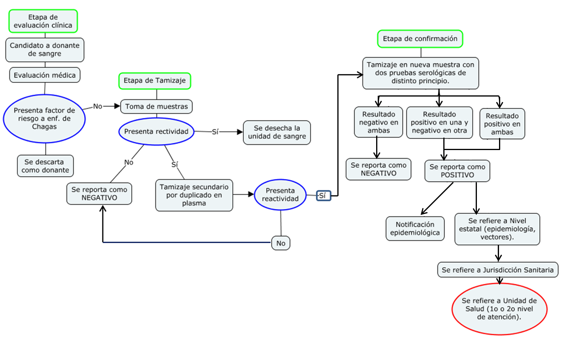
Tamizaje en banco de sangre
Enfermedad de Chagas

Slide 16
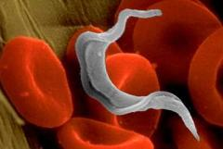
R e t o
Realizar tamizaje serológico a donadores excluidos para donación por encontrarse factores de riesgo relacionados a la enfermedad de Chagas , principalmente en aquellos estados altamente endémicos.

Slide 17
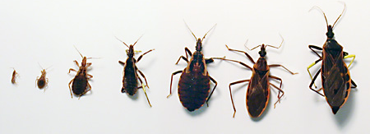
Dada la diversidad de especies de triatóminos en México, es necesario contar con una prueba de tamizaje para bancos de sangre con antígenos elaborados en el país, para evitar resultados falsos negativos.
R e t o

Slide 18
Conclusiones
Los Bancos de Sangre son un área de oportunidad de detección temprana y de referencia de pacientes a la Jurisdicción Sanitaria para diagnóstico, tratamiento y seguimiento de la enfermedad de Chagas
Debería considerarse la responsabilidad de definición de la prueba suplementaria
Los donadores excluidos por factores de riesgo para enfermedad de Chagas deberán ser tamizados

Slide 19
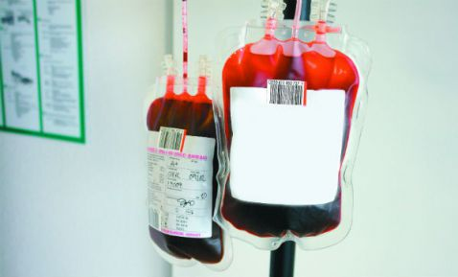
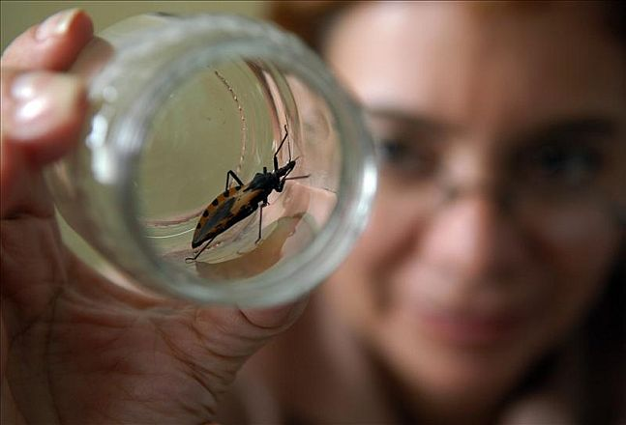
Conclusiones
El modo de transmisión por la vía del vector de T. Cruzi sigue siendo en México el más importante y no así la transfusión sanguínea, sin embargo deben considerarse los antecedentes transfusionales.

Slide 20
Conclusiones
CENAPRECE
EPIDEMIOLOGIA
CNTS
Compartir la información, conduce a la elaboración de programas multisectoriales con objetivos comunes, en beneficio de la población mexicana.
UNAM
Equidad y Género
Programas multisectoriales
COFEPRIS
InDRE
ISSSTE
IMSS

